Slide 1
20277 מערכות בסיסי-נתונים‏ 4 נקודות זכות ברמה רגילה
Entity–relationship model
מודל ישויות הקשרים

Slide 2
חלק שני של הספר פרק 7 Database Design and the E-R Model
The entity-relationship (E-R) model is a high-level data model.
המודל מפשט ומתאר את הישויות ( entities) ואת היחסים בינהם במקום את הטבלה ותוכנה. זהו לעיתים החלק הראשון ב database design
We show in this chapter how an E-R design can be transformed into a set of relation schemas and how some of the constraints can be captured in that design.
The initial phase of database design is to characterize fully the data needs of the prospective database users. user requirements.
conceptual-design - The entity-relationship model, which we study in the rest of this chapter, is typically used to represent the conceptual design.
specification of functional requirements: users describe the kinds of operations (or transactions) that will be performed on the data.

Slide 3
7.1.2 Design Alternatives
In designing a database schema, we must ensure that we avoid two major pitfalls:
Redundancy: A bad design may repeat information.
Incompleteness

Slide 4
7.2 The Entity-Relationship Model
The E-R data model employs three basic concepts:
entity sets, relationship sets, and attributes,
the E-R diagram – a diagrammatic representation.
Entity is like a person or a book with a properties.
Entity set is a set of all entities of the same type.
We use the term extension of the entity set to refer to the actual collection of entities belonging to the entity set.
An entity is represented by a set of attributes.
Each entity has a value for each of its attributes.

Slide 5
7.2.2 Relationship Sets
היא טבלה שמראה על סוג של יחס בין שתי טבלאות אחרות
למשל , טבלה student and course are formed into a takes relation set
ה relation takes מכיל מידע על סטודנטים שלוקחים קורסים וזו סוג של טבלת יחסים בין טבלאות.
Relationship set contains two or more primary keys of two entities sets
טבלה זו יכולה להכיל רק מידע בסגנון של ID בלבד ועל ידי join לקבל את התמונה המלאה.
descriptive attributes. אפשר להוסיף מידע נוסף ל relationship set למשל תאריך. מתי נלקח הקורס של הסטודנט
A relationship instance in a given relationship set must be uniquely identifiable from its participating entities,

Slide 6
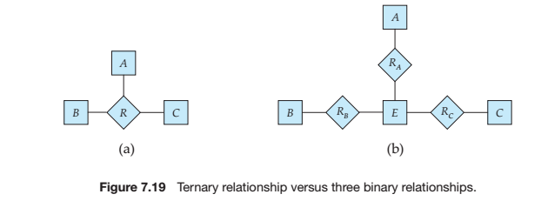
Degree of Relationship
The number of participating entities in a relationship defines the degree of the relationship.
Binary = degree 2
Ternary = degree 3
n-ary = degree

Slide 7
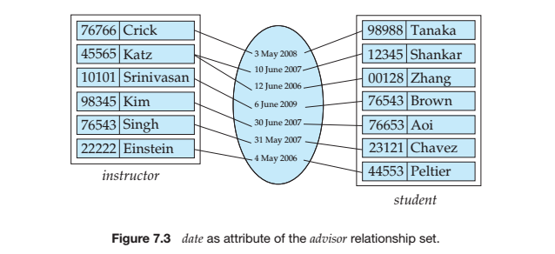
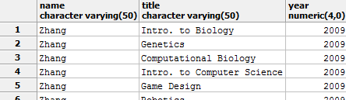
בטבלה של Relationship set דוגמא להוספה של
תאריך שבו מנחה הפך ליועץ של סטודנט.
חשוב לציין שטבלאות כאלו הן מידע חשוב במערכת
מבנה נתונים והם בעיקר הטבלאות הדינמיות
שמשתמש מזין להם מידע יומיומי אפילו כל כמה
שניות.
לדוגמא: השאילתה הבאה מדפיסה את רשימת כל שמות הסטודנטים והקורסים שהם לוקחים
כולל תאריך
select student.name, course.title, year from takes
natural join student, course

Slide 8
7.2.3 Attributes
Simple attribute - like ID or anything that is not composed.
Composite attribute – name could divided into first and last name
address to the student - composite attribute address with the attributes street, city, state, and zip code.
Composite attributes help us to group together related attributes, making the modeling cleaner.
Single-valued and multivalued
Multi value example , several phone in the same phone attributes – this is a bad design for my taste. Better adding more attributes with single value
Derived attribute. Like Age , if we have date of birth we can calculate the age.
Null attribute : for instance , no middle name , we don’t know floor number , etc..

Slide 9
7.3.1 Mapping Cardinalities
מייד נראה את כל הארבע אפשרויות בקשרים בין יחסים
אולם הקשרים הללו מתוארים באמצעות טבלת יחסים relationship set שמקובל לצייר ב מעויין
בהמשך נראה שהקשרים הללו מתוארים רק באמצעות ה relationship set ואם לא אז הם וירטואלים עד אשר מוסיפים טבלה כזו.
RS יכול להיות מיותר או מאוחד עם טבלה

Slide 10
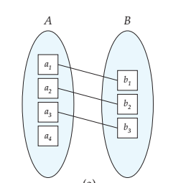
יחס אחד לאחד one to one
יחס אחד לאחד One-to-one
Entity in A is associate to at most one in B
Entity B is associate to at most one A

Slide 11
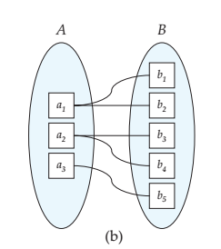
אחד לרבים - one to many
An entity in A is associated with any number (zero or more) of entities in B.
An entity in B, however, can be associated with at most one entity in A.

Slide 12
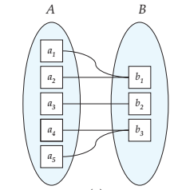
Many to one – רבים לאחד
An entity in A is associated with at most one entity in B.
An entity in B, however, can be associated with any number (zero or more) of
entities in A.

Slide 13
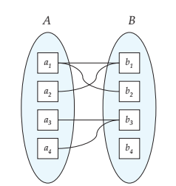
Many-to-many רבים לרבים
An entity in A is associated with any number (zero or more)
of entities in B, and an entity in B is associated with any number (zero or more) of entities in A.

Slide 14
7.3.2 Participation Constraints
בטבלה relationship set יש מושג שנקרא
Participation constrain - Total or partial
לדוגמא – כל סטודנט חייב יועץ ולכן ה participation called total
לא כל מרצה חייב להיות יועץ ולכן ה participation called partial

Slide 15
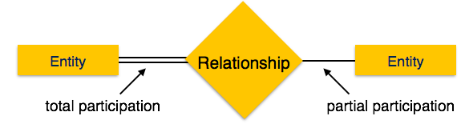
Participation Constraints המשך
Total Participation − Each entity is involved in the relationship. Total participation is represented by double lines.
Partial participation − Not all entities are involved in the relationship. Partial participation is represented by single lines.

Slide 16
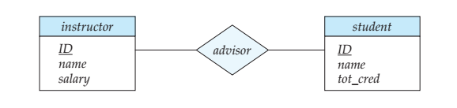
7.5 Entity-Relationship Diagrams
מלבן עם כותרת כחולה בתוך
מלבן גדול עם שם ה entity set
מעויין שמחבר בין ה entity set
מתאר את ה relationship set
הנה ה entity set of the advisor
advisor (s_id, i_id)
היא מכילה רק את ה student id and the instructor id
בשביל לקבל את כל הנתונים הנוספים משתמשים ב natural join וכל ה join האחרים

Slide 17
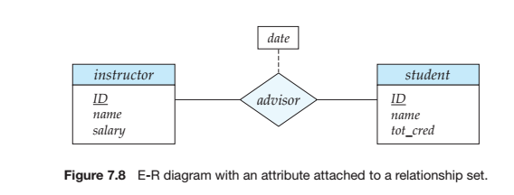
Undivided rectangles represent the attributes of a relationship set. Attributes
that are part of the primary key are underlined.
ראינו קודם לכן של relationship set יכול להיות attribute נוספים כמו תאריך ועוד מידע על שרוצים להוסיף בכל פעם שמוסיפים רשומה חדשה.
שימו לב לקו המקווקו שמתחבר ל relationship set
אם ה date היה במקרה חלק מהמפתח הראשי הוא היה עם מודגש עם קו תחתון.

Slide 18
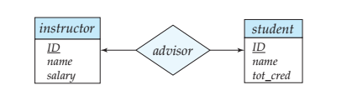
יחס אחד לאחד ב דיאגרמה לישויות הקשרים
נשים לב על החץ מה relationship set
לשני הכיוונים.
זה אומר שטבלת advisor מכילה
מרצה לסטודנט ללא כפילויות
לא יהיה מרצה שיועץ לשני סטודנטים שונים
לא יהיה סטודנט שיש לו שני מרצים
זה בזבוז חד כיווני לא? הרי מרצה כן יכול בפירוש לייעץ לכמה סטודנטים וסטודנט יכול לקבל יעוץ מכמה מרצים

Slide 19
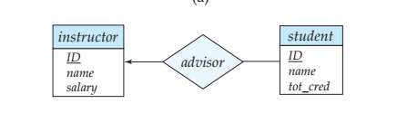
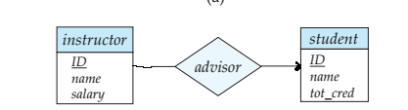
One to many - אחד לרבים
נקרא את הסימון בצורה הבאה מימין לשמאל:
ל – סטודנט יש מרצה אחד
ומימין לשמאל:
למרצה יש הרבה סטודנטים או בכלל לא
נקרא את הסימון בצורה הבאה מימין לשמאל:
לסטודנט אחד יש הרבה מרצים
לכל המרצים יש סטודנט אחד או בכלל לא

Slide 20
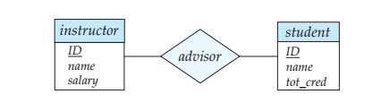
Many to many - רבים לרבים
נשים לב שאין חצים בין הישויות לבין ה relationship set
זה אומר שבטבלת ה advisor יכולים להיות הרבה מרצים לסטודנט
ולסטודנט יכול לקבל הרבה מרצים כיועצים

Slide 21
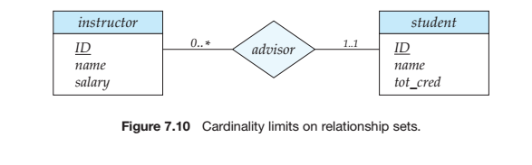
minimum and maximum constrains
maximum value ∗ indicates no limit.
constraint of 1..1, meaning the minimum and the maximum cardinality are both 1. That is, each student must have exactly one advisor.
If both edges have a maximum value of 1, the relationship is one-to-one.
we had specified a cardinality limit of 1..∗ on the left edge, we would be saying that each instructor must advise at least one student.

Slide 22
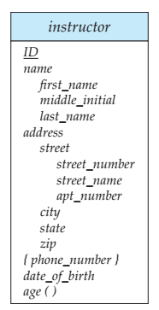
7.5.3 Complex Attributes
די ברור כאן, name which is complex
Address is complex and street is complex
Attribute divided into 3 more attributes
{phone_number} הוא multivalue attribute
הוא שדה שיכול להכיל כמה מספרי טלפון
Age() – עם סוגריים – מתאר derived atrribute
כלומר ניתן לחשב אותו לבד מה attribute date_of_birth

Slide 23
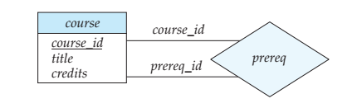
7.5.4 Roles
We indicate roles in E-R diagrams by labeling the lines that connect diamonds to rectangles.

Slide 24
Binary relation
https://www.youtube.com/watch?v=wIDDkmuGdZk
Turnery relation
https://www.youtube.com/watch?v=6NRYXITmPzA

Slide 25
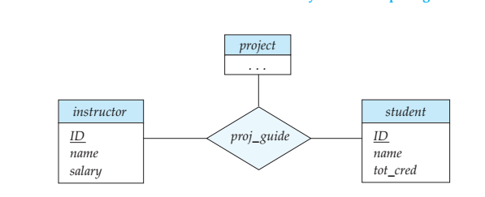
7.5.5 Nonbinary Relationship Sets
Proj_guid הוא הקשר המשולש בין שלוש הטבלאות

Slide 26
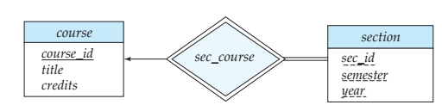
7.5.6 Weak Entity Sets
In a relational database, a weak entity is an entity that cannot be uniquely identified by its attributes alone;
therefore, it must use a foreign key in conjunction with its attributes to create a primary key. The foreign key is typically a primary key of an entity it is related to.
In entity relationship diagrams, ER diagrams a weak entity set is indicated by a bold (or double-lined) rectangle.
• The discriminator of a weak entity is underlined with a dashed, rather than a solid, line.
• The relationship set connecting the weak entity set to the identifying strong entity set is depicted by a double diamond.

Slide 27
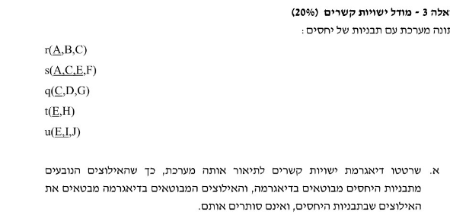
7.6 Reduction to Relational
In this section, we describe how an E-R schema can be represented by relation schemas.
How constraints arising from the E-R design can be mapped to constraints on relation schemas.
שימו לב שהספר מלמד להפוך דיאגרמה ל relation schema ובשאלה זה הפוך ( מעצבן לא?(
זו שאלה ממבחן שאנחנו נראה שהיא שייכת לפרק זה רק בכיוון ההפוך. המטרה היא ללמוד את שני הכיוונים

Slide 28
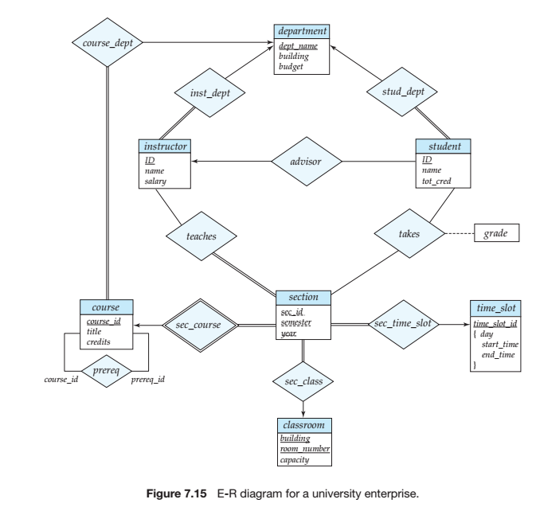

Slide 29





הפרק הזה מסביר לאורכו איך הופכים את הדיגראמה של האוניברסיטה ל relations schema.
7.6.1 Representation of Strong Entity Sets with Simple Attributes
Strong entity sets הם אלו שה primary key שלהם מבוסס על שדות מתוך הטבלה בלבד
student (ID, name, tot cred)
classroom (building, room_number, capacity)
department (dept_name, building, budget)
course(course_id, title, credits)
instructor(ID , name , salary)

Slide 30
הערה
להבדיל מתחילת הספר וגם הטבלאות שהוכנסו לdatabase בפרק זה dept_id or dept_name הוסר מהטבלאות student and instructor
בהמשך נראה למה אבל אנחנו כבר יכולים לומר שזה בגלל שהם מיותרים ( redundancy)

Slide 31
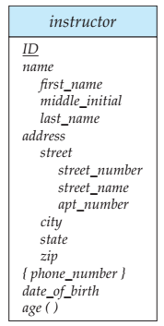
Complex attribute כיצד מתארים
instructor (ID, first_name, middle_name, last_name,
street_number, street_name, apt_number,
city, state, zip_code, date_of _birth)
creating separate attribute for each of the component attribute
עבור Multivalued attributes יוצרים new relation schema
Derived attributes are not explicitly represented in the relational data model.

Slide 32
Multivalued attributes
אמרנו שהם יהיו ב relation משלהם instructor phone (ID, phone number)
אם למרצה יהיו 3 מספרי טלפון אזי בטבלה זו יהיו 3 רשומות ( tuples) כך:
(11, 05041312)
(11, 05264212)
(11, 05444311)
ה ID הוא ה PRIMARY KEY והוא מקושר ל ID של ה instructor
אגב בשביל להציג את הטלפונים של instructor מסויים נשתמש ב LEFT OR RIGHT JOIN
נשים לב שהדיאגרמה ב 7.15 היא אינה המלאה וחבל שכך
בספר יש שתי גירסאות לטבלה instructor ( 7.11)

Slide 33

an entity set consists of only two attributes — a single primary- key attribute B and a single multivalued attribute M
זה מקרה קצה של המקרה הקודם שבו יש רק primary key ושדה נוסף שהוא מורכב.
במקרה כזה מתארים אותו באותה טבלה.
לדוגמה: time slot בדיוק מתאר את ה above
וכך נתאר אותו ב relation schema:
time_slot (time slot id, day, start_time, end_time)

Slide 34

7.6.3 Representation of Weak Entity Sets
Section by its own does not have a primary key , there for it is depends on the strong entity set – course with the course_id primary key.
Note that the section is denoted as dashed line on its attribute and a double line to course saying its is a weak entity that needs course to be primary key:
section (course_id, sec_id, semester, year)
קיבלנו ש בטבלת section יש לנו primary key שמורכב מכל השדות בטבלה פלוס ה primary key בטבלה course
בדיאגרמה 7.15 אין לנו עוד אחד כזה

Slide 35

7.6.4 Representation of Relationship Sets
This relationship set involves the following two entity sets:
• instructor with the primary key ID.
• student with the primary key ID.
Since the relationship set has no attributes, the advisor schema has two attributes, the primary keys of instructor and student. Since both attributes have the same name, we rename them i_ID and s_ID.
לפי הכלל הבא שביחס בינארי רבים לאחד ואחד לרבים ה primary key יהיה אותו שדה מהטבלה רבים כלומר מ student
S_id יהיה המפתח הראשי בטבלה advisor
בנוסף כמובן יוצרים שני constraints foreign keys ב advisor ל primary key ב student and instructor
advisor (s_ID, i ID)

Slide 36
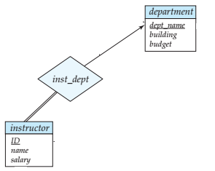
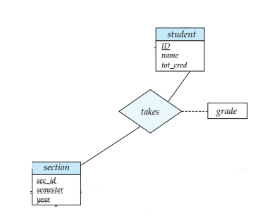
sec_course(course_id , sec_id ,semester, year)
Section is total participation
Inst_dept(ID, dept_name)
The two lines from instructor to inst_dept saying it is
Total participation, means instructor mush associate to
department
takes (ID, course_id, sec_id, semester, year, grade)
Takes has partial participation.
Means , a student does not must to take a course

Slide 37
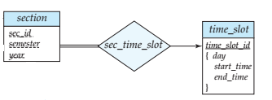
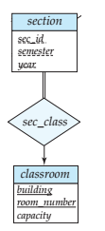
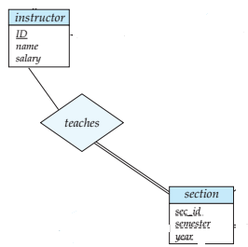
set_time_slot(course_id, sec_id , semester , year , time_slot_id)
Section is weak entity and the primary is from the many
Means from section.
sec_class(course_id, sec_id, semester, year, building, room_number)
section is total participate in set_class
you cannot put many sections in one room, a room can hold many section
t t teaches, course_id, sec_id, semester, year)
in many to many all the attributes are primary key

Slide 38
7.6.4.1 Redundancy of Schemas
המסקנה כאן היא:
the schema for the relationship set linking a weak entity set to its
corresponding strong entity set is redundant and does not need to be present in
a relational database design based upon an E-R diagram.
Thus, the sec_course schema is redundant.
אין לו attribute נוסף והמידע בו קיים ב שתי הטבלאות שהוא מקושר אליהן.

Slide 39
Combination of Schemas
כאשר יש יחס אחד לרבים ה relationship set היא מיותרת וניתן לאחד אותה וכך להמנע מהגדרתה.
היחס בין instructors לבין department הוא כזה שיכולים להיות כמה מרצים שונים באותו מקצוע.
לדוגמא: inst_dept. אם נרחיב את instructor שיכיל את המחלקה שהוא שייך אליה
נוכל לוותר על על ההגדרה של inst_dept
לא סגור על זה!!!!

Slide 40
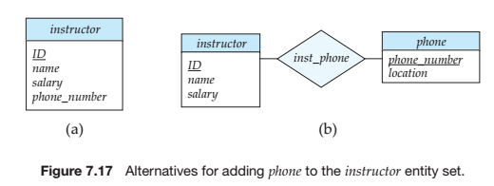
7.7.1 Use of Entity Sets versus Attributes
קטע זה בא לחדד שני דברים:
1. יש מקרים שבהם טוב לקחת attribute מסויים ולתת לו entity משל עצמו בעיקר אם נוסף לו נתונים נוספים כמו בדוגמא אם מספרי הטלפון.
למשל רשומה של בתים למכירה והתמונות שלהם. את התמונות כדי לשים בטבלה ניפרדת מכיוון שיכול להיות 0 או יותר תמונות לבית.
אין חוק שעוזר לנו לדעת מתי attribute יהיה חלק מ ה entity set ומתי יקבל אחד משלו.
דוגמאות כמו כמה מספרי טלפון, או מספר תמונות הן מצבים שבהם תהיה הפרדה

Slide 41
7.7.3 Binary versus n-ary Relationship Sets
הייתי אומר לא ללכת על שיטה או דרך
לרוב עדיף שיהיה יחס בינארי אבל גם יותר זה אפשרי , רק כדאי לשים לב האם אפשר לתאר את ה סכמה באמצעות שני entity במקום שלוש
לפעמים אי אפשר וצריך יותר

Slide 42
מקורות נוספים
Good power point presentation
המצג הבא מאד דומה למצג מהמספר , הוא בעברית. נשים לב שהדיאגרמה משורטטת שונה , עם עיגולים של תכונות ולא בתוך המלבן
http://webcourse.cs.technion.ac.il/236363/Spring2011/ho/WCFiles/236363_ERD.ppt

